Slide 1
Enero 25 del 2002
En casa de los Pachis

Slide 2
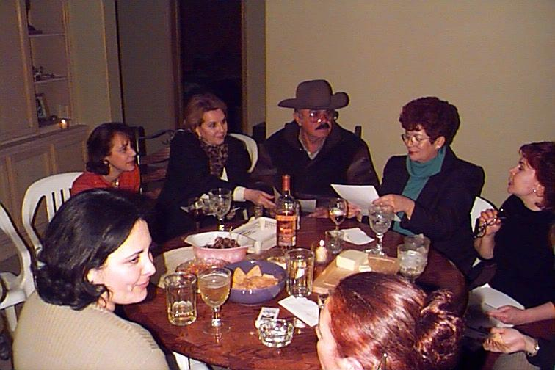
Así que este es el famoso calendario que hace el Neto para sus hermanos?
Qué padre, no?

Slide 3
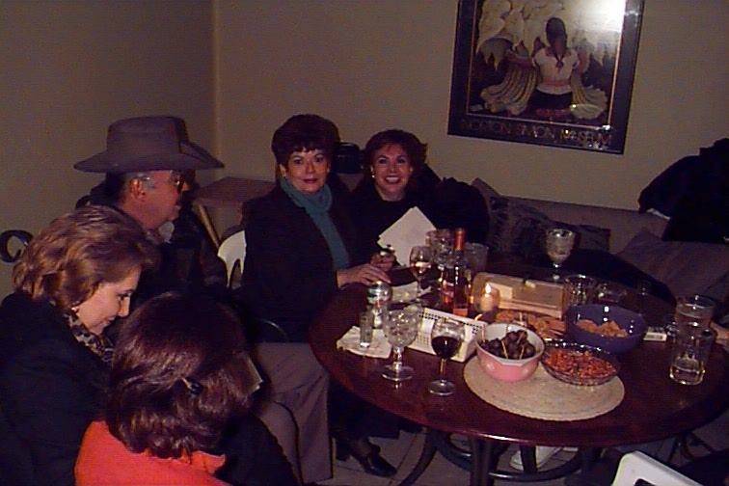
Qué bonito, eh?
Tómalo para que no se te olvide…

Slide 4
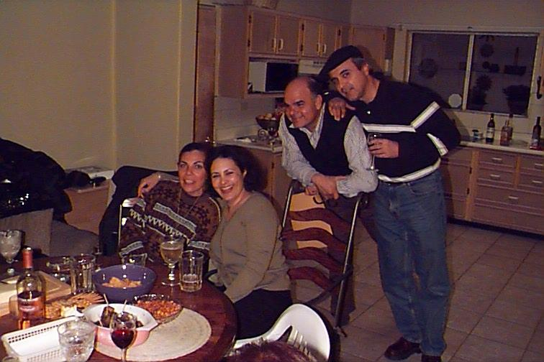
Hello!

Slide 5
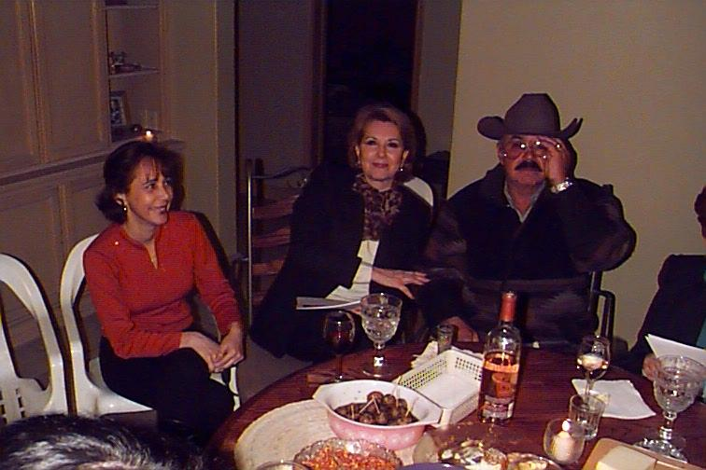
¿Y ‘ora quién está tomando las fotos?

Slide 6
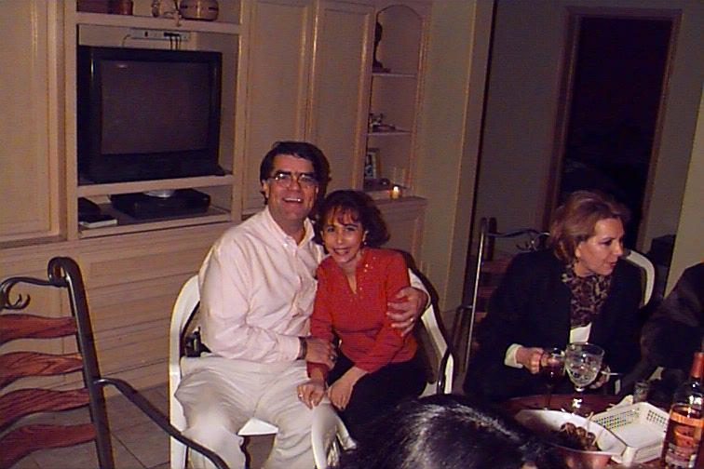
Hágase pa’cá mi amoicito, venga con chu papi…
Y el 28 hay luna llena…

Slide 7
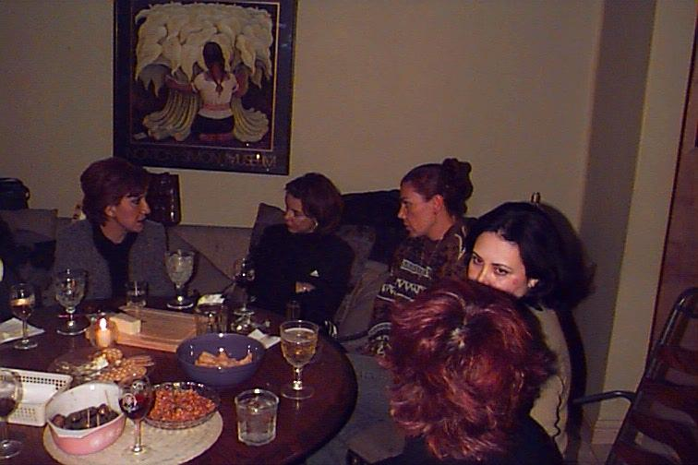
Y así es como fue que sucedió…
Qué cosas, ¿no?
Sí es cierto, yo también oí de eso…

Slide 8
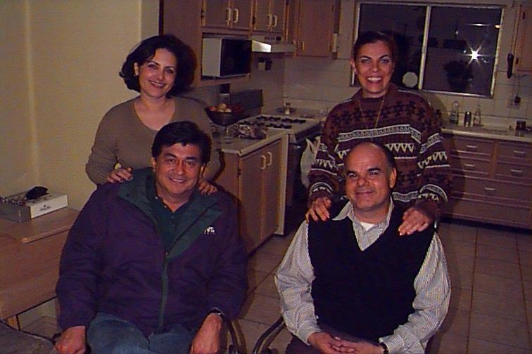

Slide 9
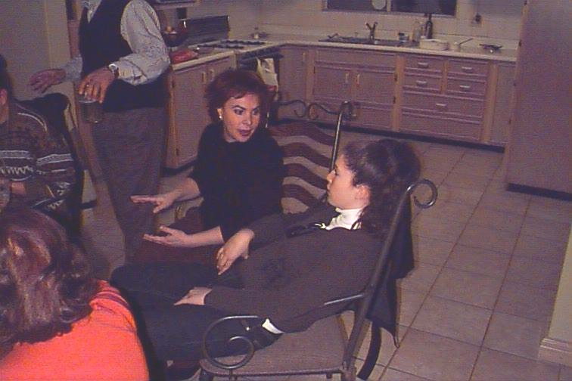
¿Quieres que te traiga una galletita con mermelada?

Slide 10
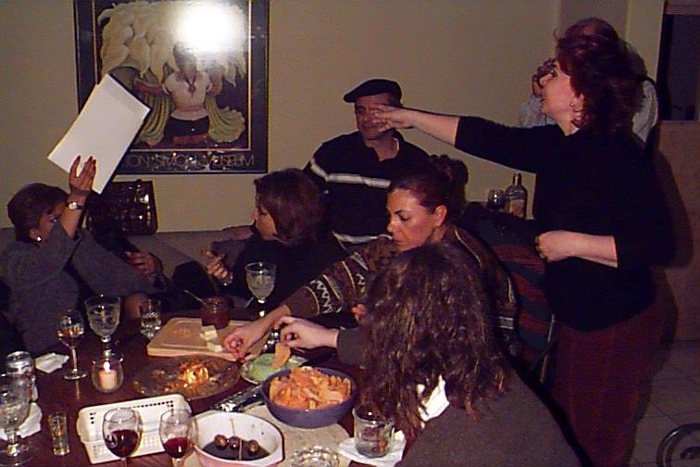
Pásalo para acá.
No se te olvide el calendario!!

Slide 11
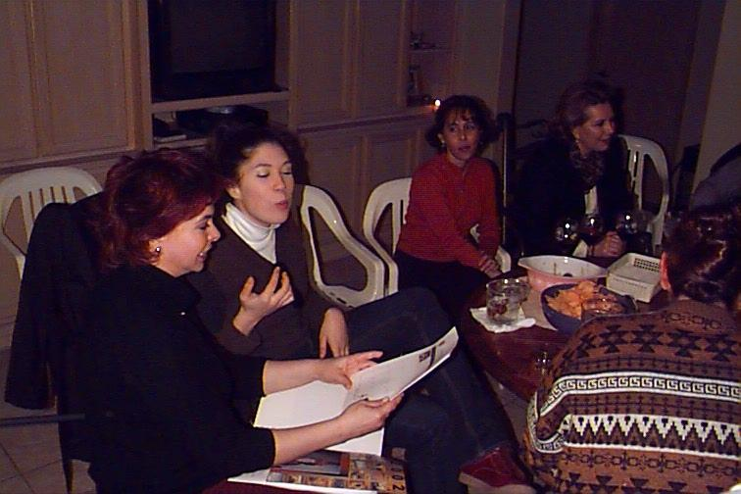
Mmmmmhhhh!!!! La galletita estuvo de pelos!
Mira, una foto de mi papá

Slide 12
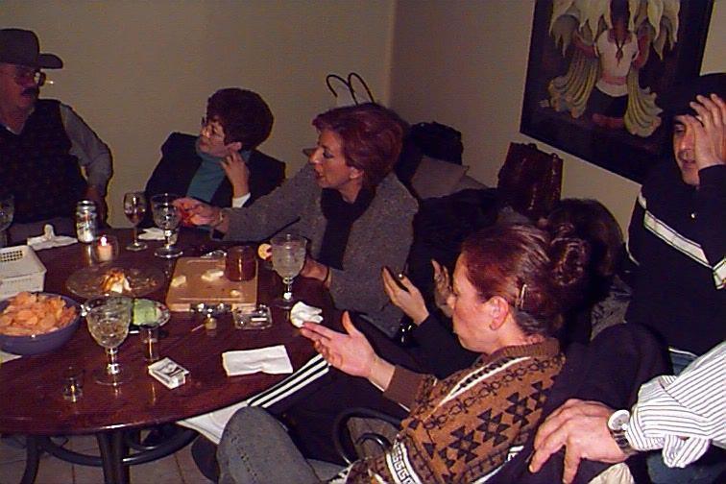
Estaría bueno hacer una carnita asada..
En la madre! Otra peda!
¡Sí, Bravo!!

Slide 13
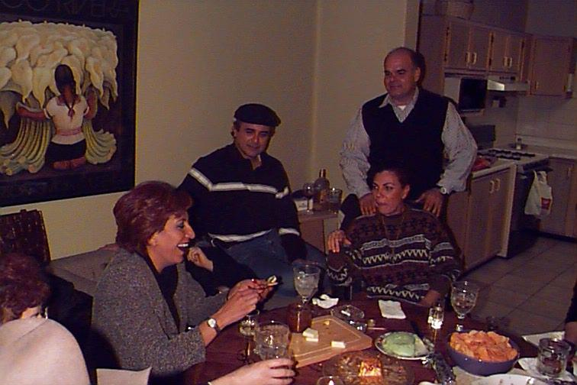
Ya le pegó el “moist” que le puse al guacamole…
Pos qué estará comiendo?
¡Ja Ja Ja!

Slide 14
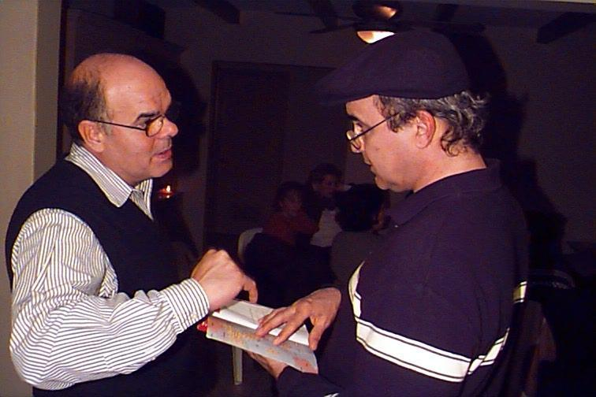
Y luego de allí, agarras para la izquierda, como llendo para allá…
Pinchi compadre, se me hace que no sabe por dónde es…

Slide 15
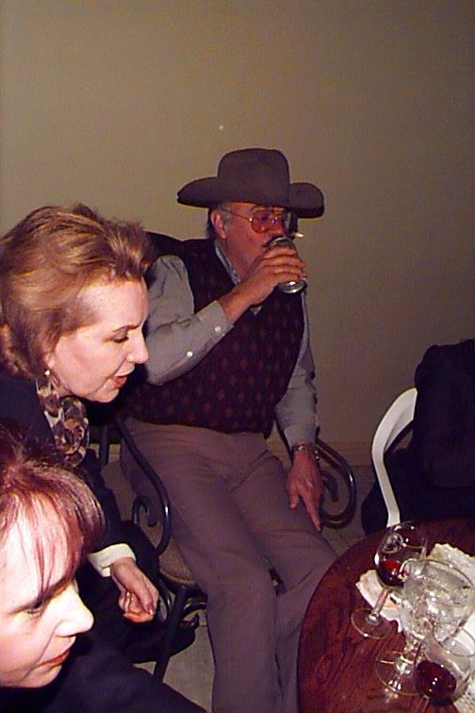
¡Salud!

Slide 16
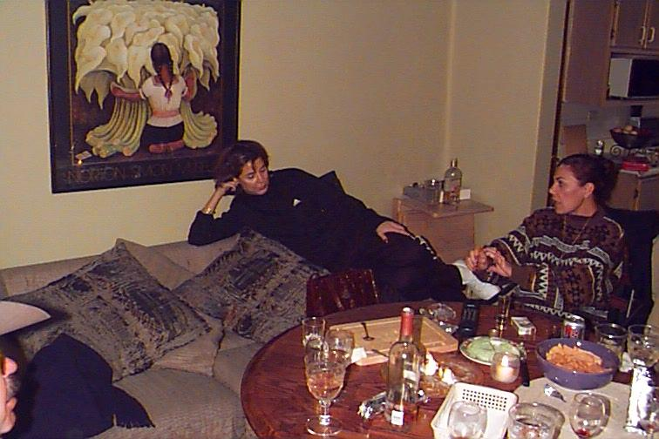
ZZZZZZZZZZZZZZ
No te duermas que todavía no termino de contarte..

Slide 17
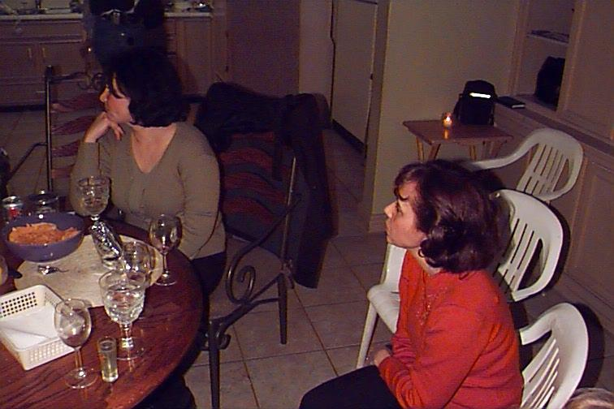

Slide 18
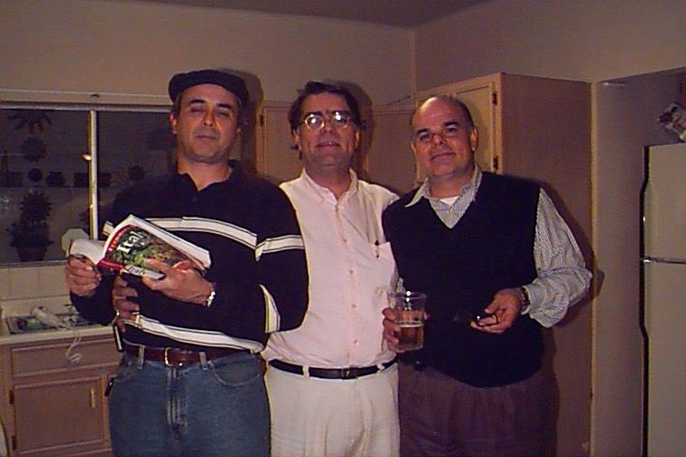
Acércate güey que no te veo…

Slide 19
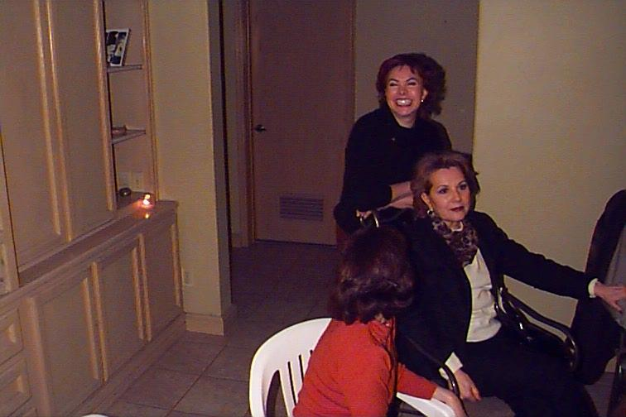
¡Ji Ji Ji!

Slide 20
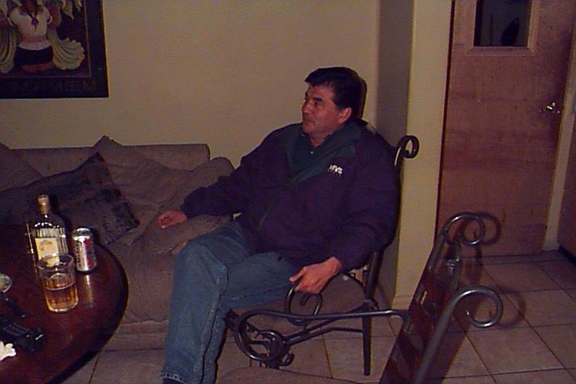
¿De qué estará hablando?

Slide 21
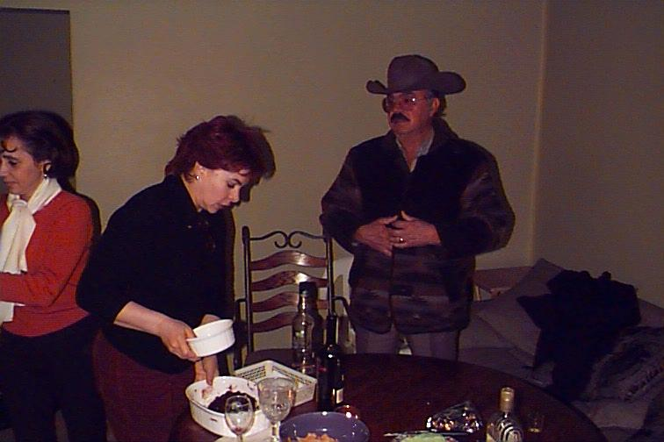
¿Estos serán los frijoles?

Slide 22
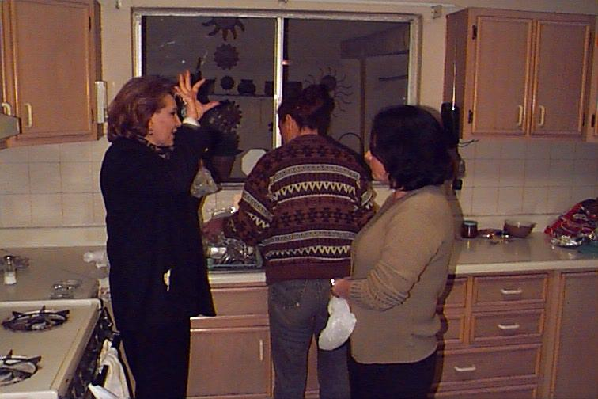
¡No! ¡Sí! Aquello era una cosa muy bonita
De veras???

Slide 23
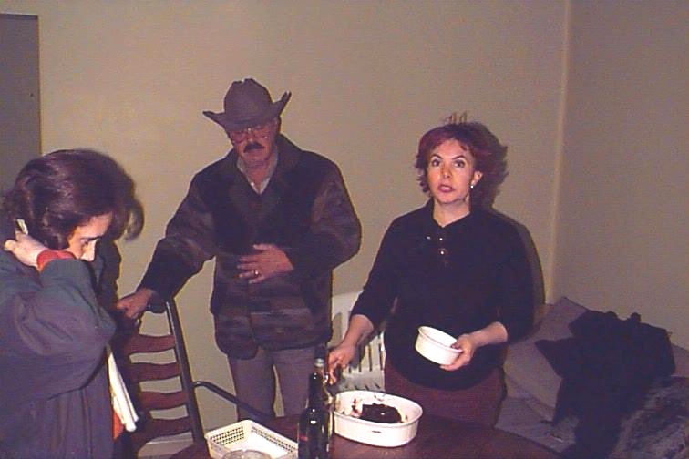
Pues no son frijoles pero, de todos modos, me voy a llevar un poquito…

Slide 24

Enero 26 del 2002
Con el Tavo y la Martha

Slide 25
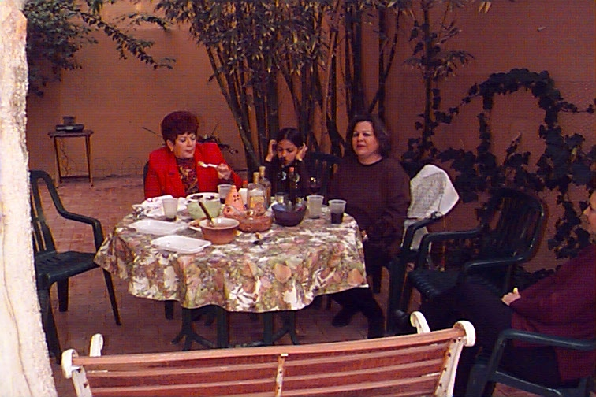
¡Uff! ¡Qué picosos los chicharrones!

Slide 26
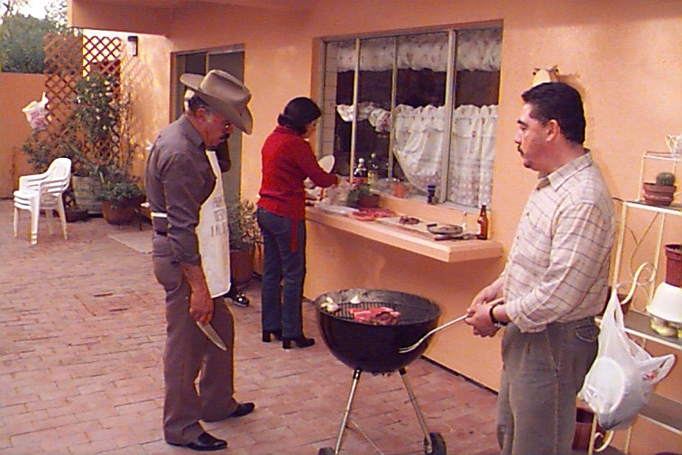
No, y hay que saber cuándo voltearlo para que no se seque la carne…
Pues ojalá no se tarde mucho porque ya tengo hambre

Slide 27
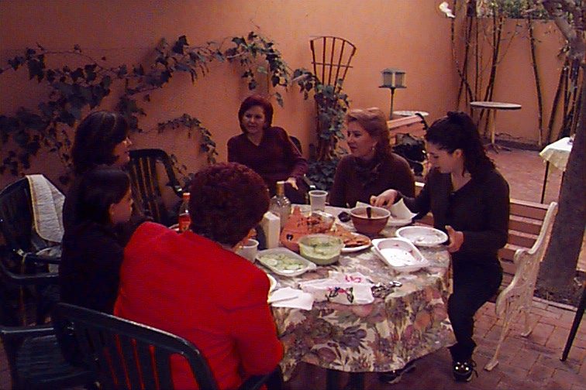
Y cómo están las cosas para los escorpios?
Pues, mira, la luna está en astringente y los planetas no se quieren alinear..

Slide 28
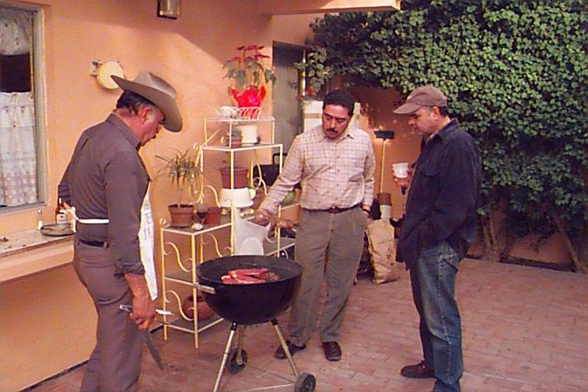
Ya casi sale el primero
Le voy a echar un poquito de sal
El carbón ‘ta muy bravo todavía

Slide 29
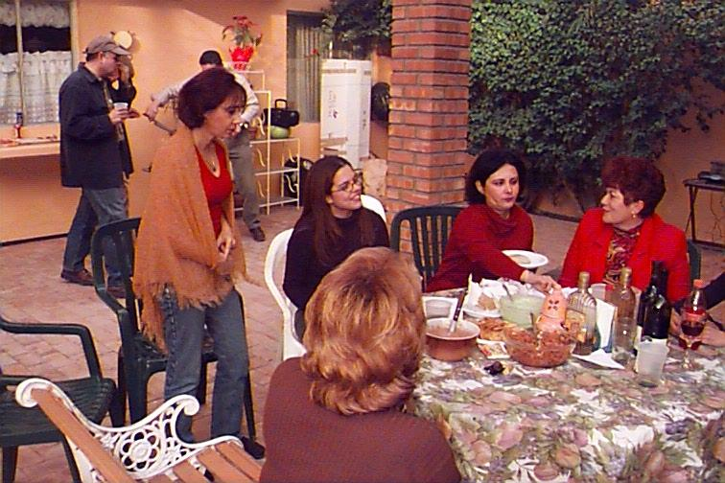
Y te ves muy chula
Ay, gracias! Pues es que me bañé
Qué frío! No habrá un tequilita?

Slide 30
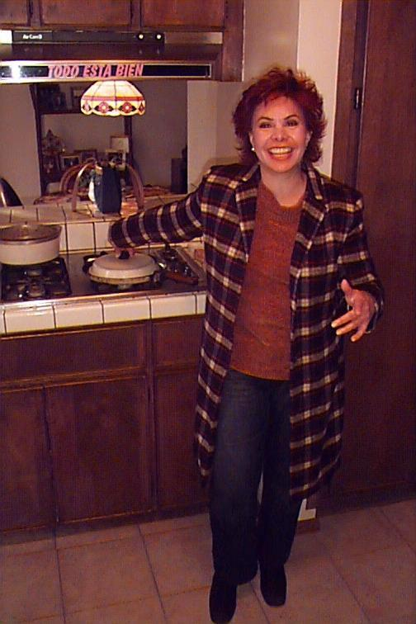
¿Quieres una quesadilla?
Ji Ji Ji

Slide 31
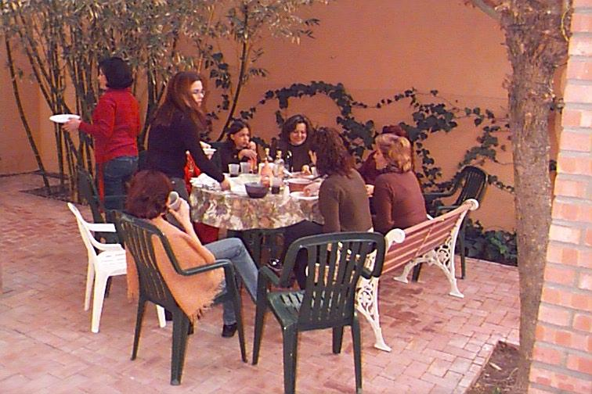
Yo voy por otro pedacito de carne
Ay sí, tía, te salieron muy ricos!
Prueba los chicharrones, están muy buenos..
Mmmmh… qué rica está la Coca Cola!

Slide 32
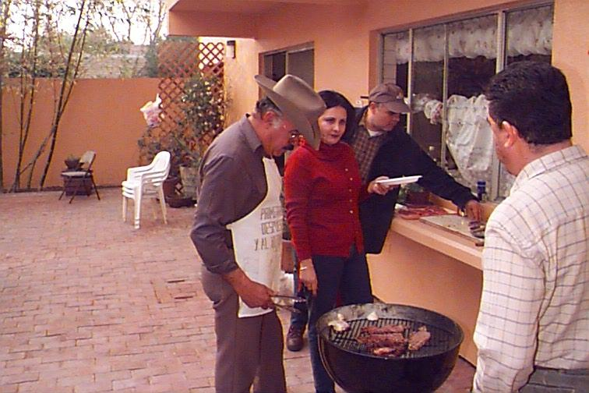
Yo creo que debiera dejarla otro rato…
Ya está lista!

Slide 33
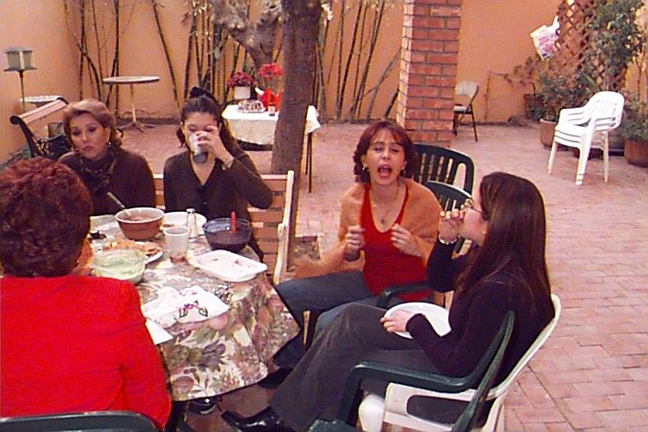
¡Qué buena está la Coca Cola!
Mmmmhhh… sí está rica…
Pero no es para tanto…
¿De veras?
Se me hace que le puso algo a la Coca…
Y así es como fue..

Slide 34
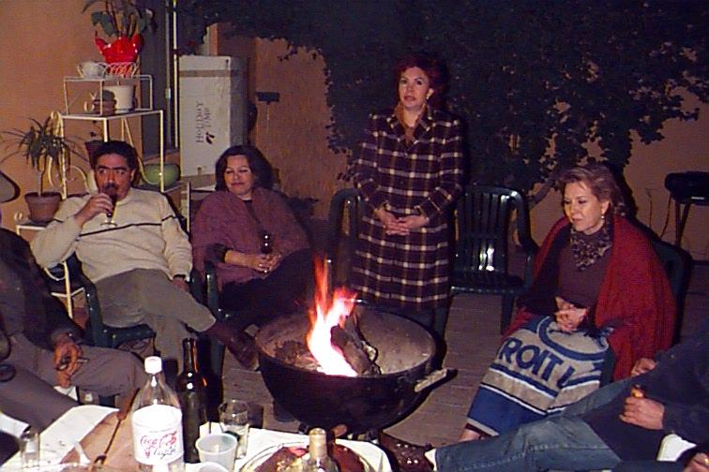
Ya me dio frío
Se me hace que no es cierto…
Me arrulla con lo que está diciendo…
Esa plática me da sueño…

Slide 35
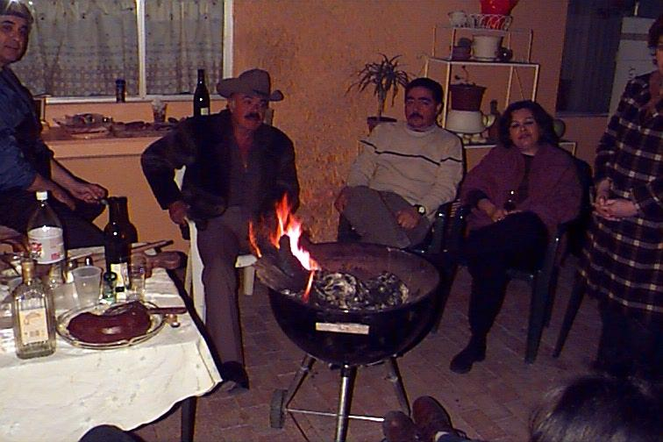
Y tu que te creías el rey de todo el nundo…
Tun data, tun data, tun data (el Neto tocando la guitarra)

Slide 36
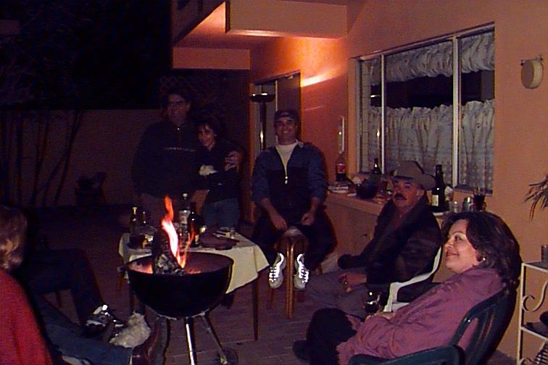
Hey!
No prendió el flash…
Ji ji !!

Slide 37
The End
F I N

